Slide 1




A Brief History of Mars
Краткая история Марса
Была ли Красная планета обитаема?
Europlanet 2024 RI has received funding from the European Union’s Horizon 2020 research and innovation programme under grant agreement No 871149.

Slide 2


Objectives
Задачи
К концу этого урока вы будете:
Понимать, как Марс менялся за время своей истории.
Рассуждать, как это повлияло на его обитаемость.
Делать выводы о том, какой период в истории Марса мог помочь зарождению жизни на планете.

Slide 3



Mars Timeline
Хронология истории Марса
Как можно составить историю планеты с момента ее формирования?
  На Земле?
  На Марсе?
  До-Нойский период
  Нойский период
  Гесперийский период
  Амазонийский период

Slide 4

Pre-Noachian Era
4.5 - 4.1 млрд лет назад
До-Нойский период
Начало периода
Плотная атмосфера, сохраняющая тепло.
Огромные (очень горячие!) океаны.
Конец периода
Атмосфера становится тоньше.
Поэтому вода охлаждается.
Появится ли в этой воде жизнь?
Notes:
•Thick atmosphere keeping in heat
•Large oceans at high temperatures.
•Atmosphere became thinner through this era and water cooled, but would this water be habitable?

Slide 5



What Happens to Water on Mars Without an Atmosphere?
Что произойдет с водой на Марсе без атмосферы?
Нажмите на кнопку, чтобы запустить видео:

Slide 6

Group exercise
Работая в группах, обсудите...
  Что может случится с вашим телом на Марсе?
  (Помните, что тело на 70% состоит из воды!)
  Что можно сделать, чтобы избежать этого?

Slide 7

Noachian Era
4.1 - 3.7 млрд лет назад
Нойский период
Извержения вулканов.
Извержения согрели планету, выбрасывая пепел и газы в атмосферу
В котловинах и кратерах образовались озера
Как выглядели эти вулканические регионы?
Notes:
•Lots of volcanism in Tharsis Region
•Planet warmed as volcanic eruptions poured ash and gases into the atmosphere.
•Clouds probably developed and precipitation rained to the ground, forming lakes in many basins and craters.

Slide 8
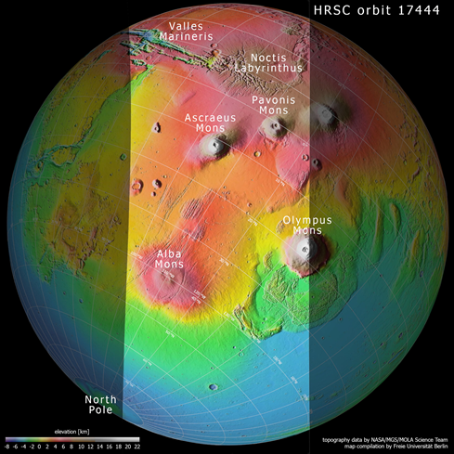
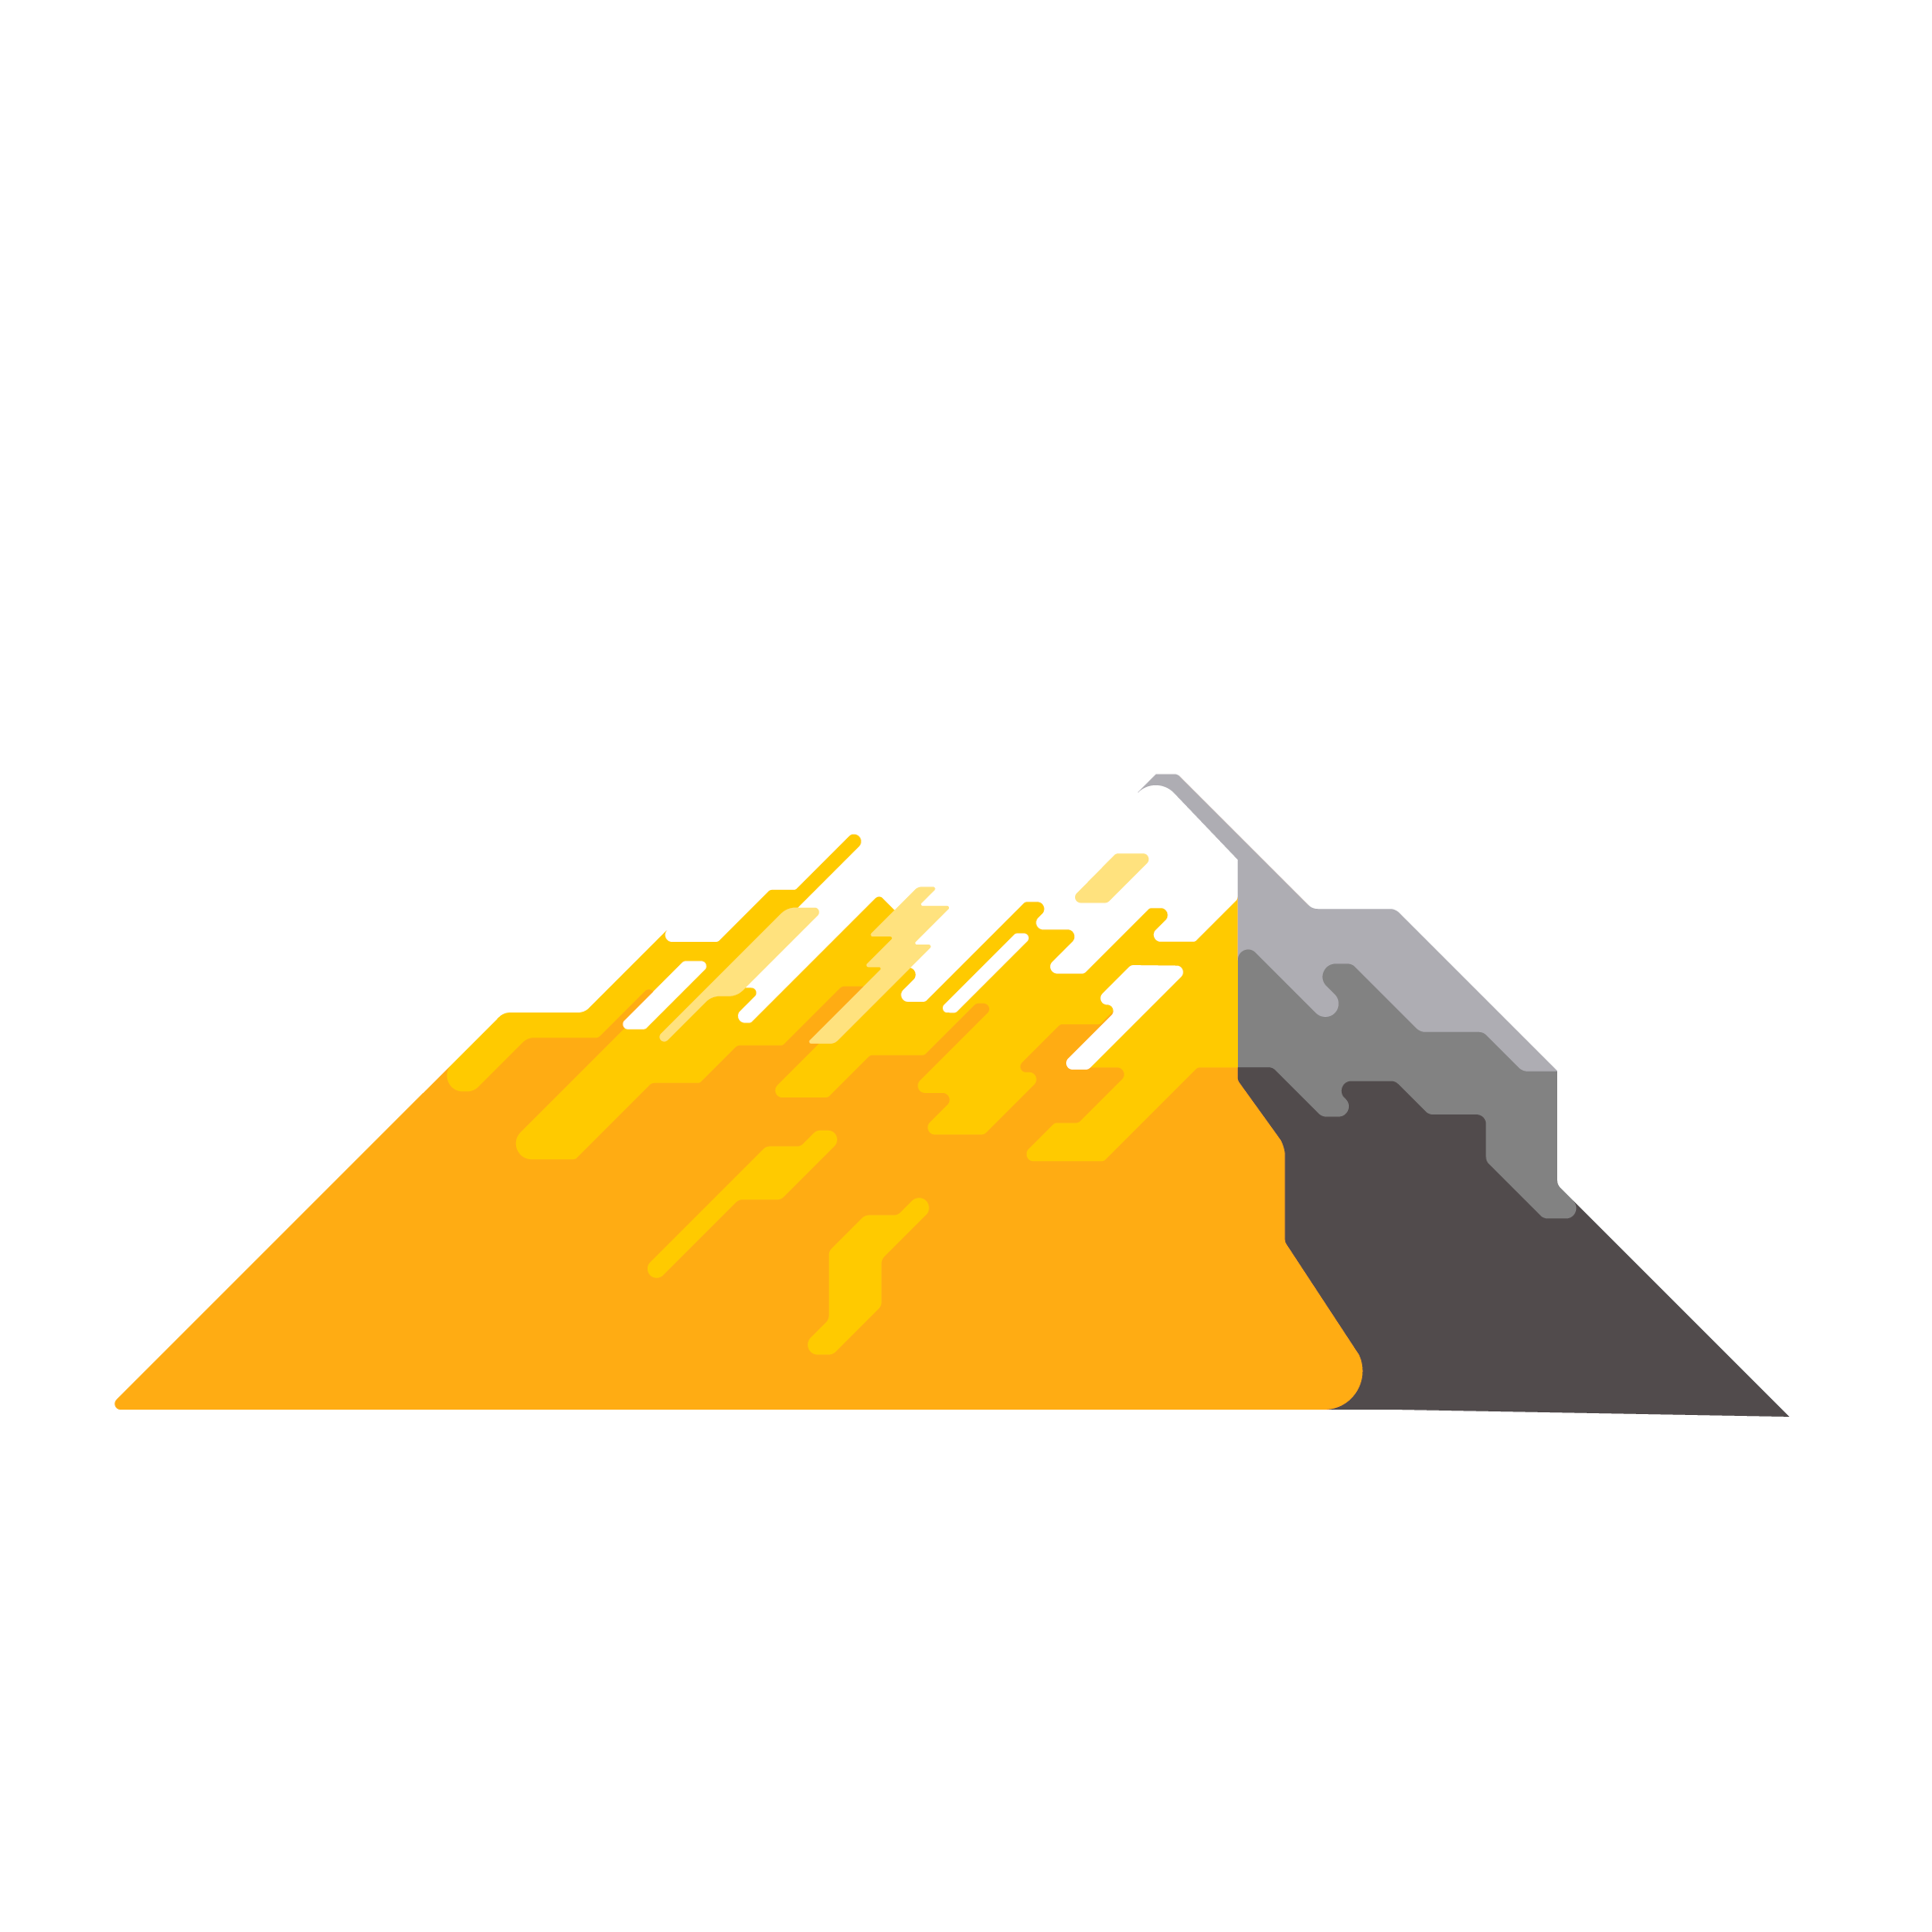
Tharsis region
Фарсида

Slide 9
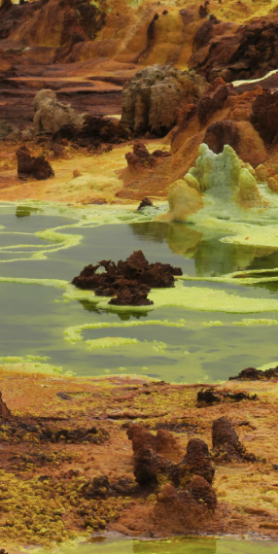
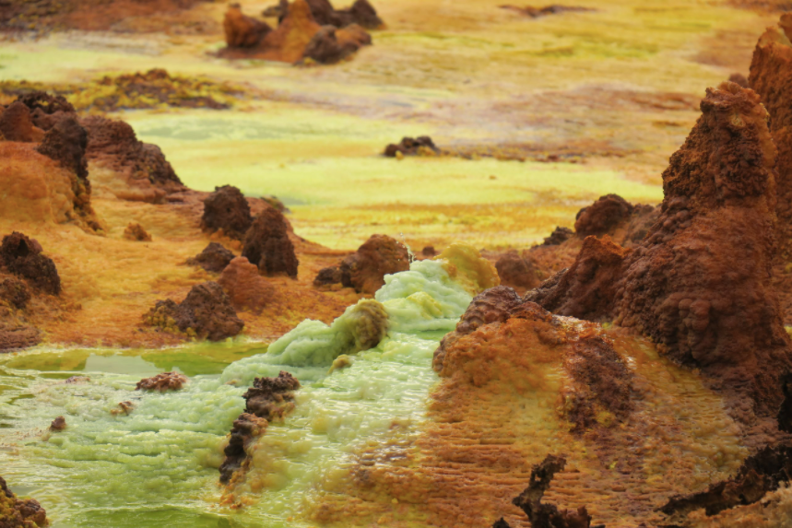
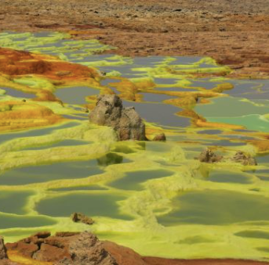
Danakil Depression
Image sources: EPN-24, Barbara Cavalazzi
Впадина Данакиль
Эфиопия
Может быть использована как аналог вулканических территорий на Марсе, таких как Фарсида.

Slide 10

Hesperian Era
3.7 - 2.9 млрд лет назад
Гесперийский период
Меньше геологической активности.
Вулканы извергали двуокись серы и воду, делая поверхность кислой.
Более холодный климат.
Большая часть воды стала вечной мерзлотой или подземным льдом.
Notes:
•Less impacts with global geological activity was slowing down.
•Volcanoes erupted Sulphur dioxide and water, making the surface acidic.
•Climate became colder and much of the water probably became locked up as permafrost or subsurface ice.

Slide 11
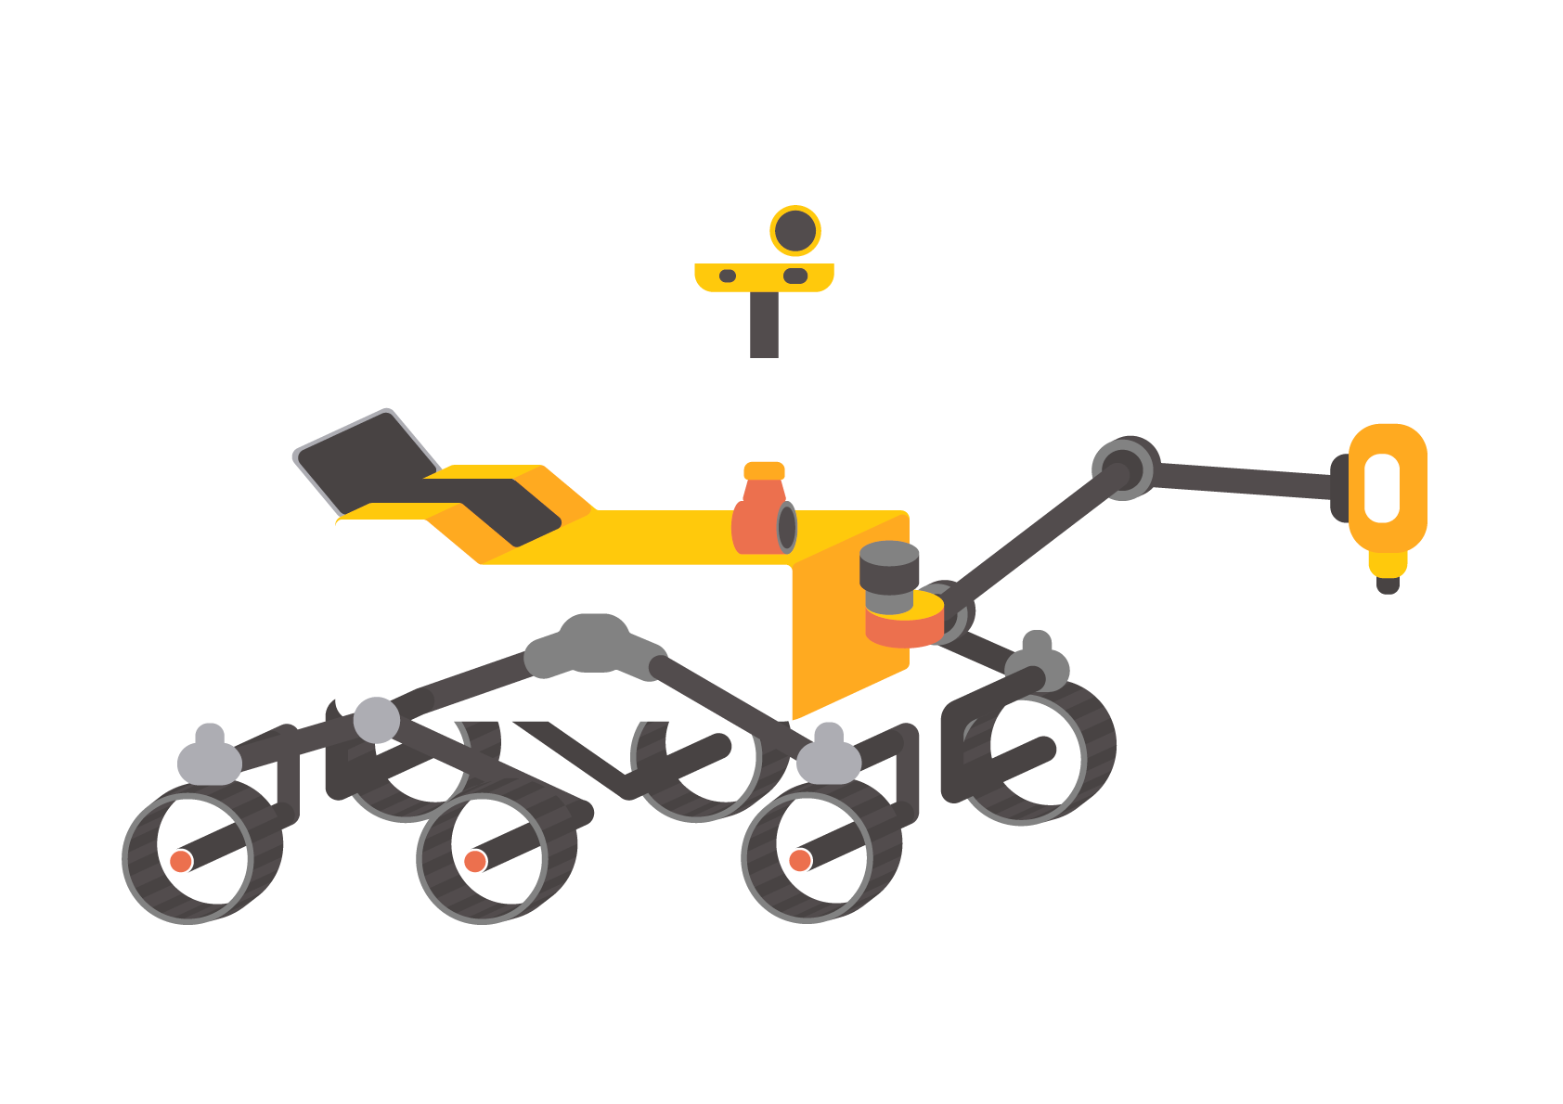
Amazonian Era
2.9 млрд лет назад – наши дни
Амазонийский период
Последний период истории Марса.
Он длится не меньше половины всей истории планеты!
Сегодня поверхность Марса холодна и покрыта ядовитыми солями и ультрафиолетовым излучением!

Slide 12


Habitability
Обитаемость
В прошлом и настоящем...
•Какой период истории Марса, на ваш взгляд, мог бы лучше всего поддержать зарождение жизни?
•Почему? Объясните в группах.

Slide 13

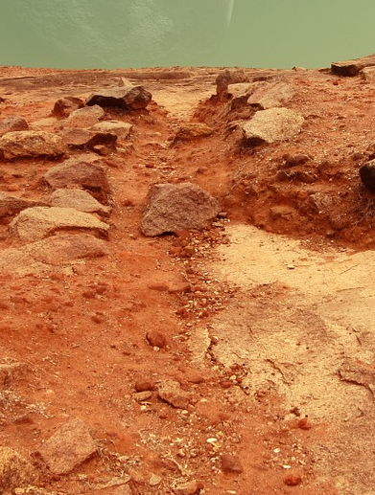
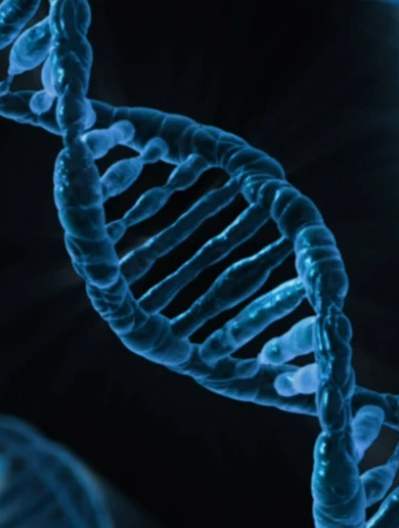
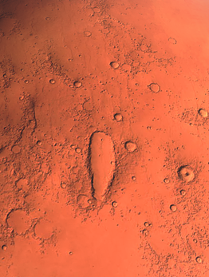
Recap
1
2
3
Повторение
Обсуждать, как это повлияло на его обитаемость.
Делать выводы: какой период был пригоден для жизни.
Понимать, как Марс менялся за свою историю.
Теперь мы можем

